Slide 1
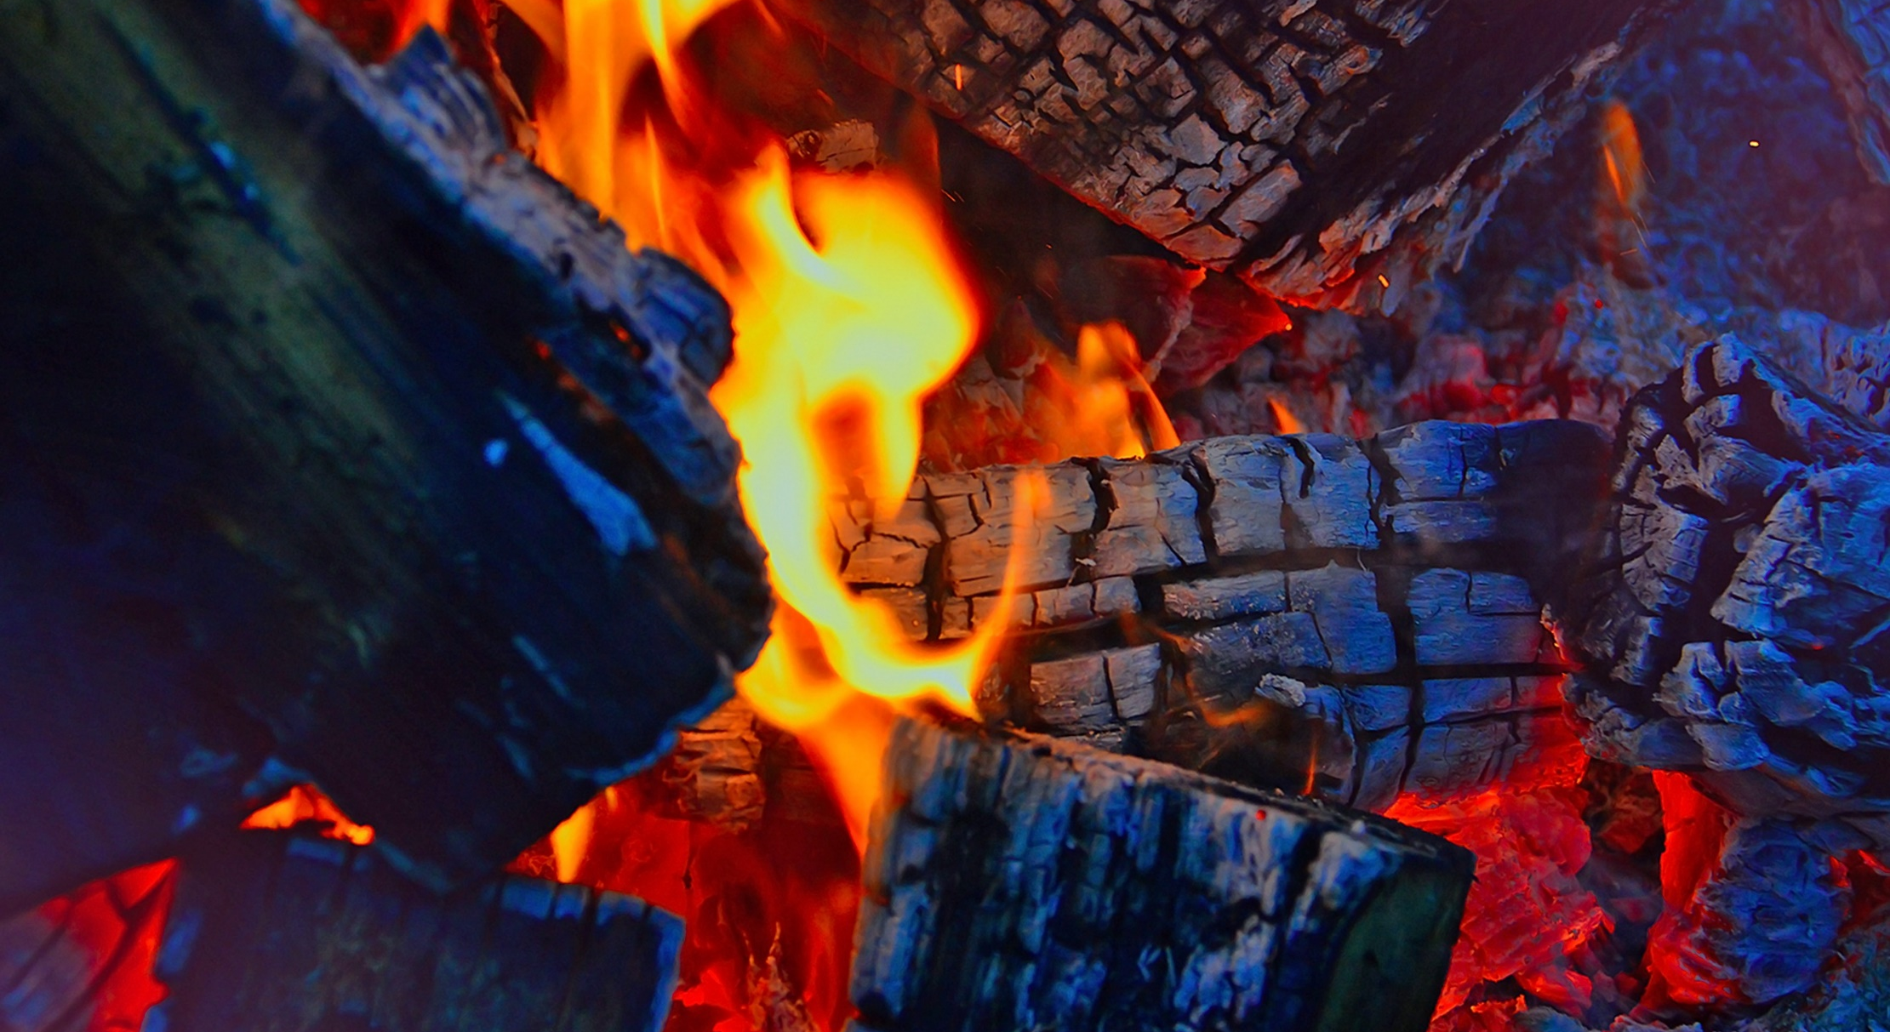
SLF höstseminariet, 30 november 2022 Möjliga effekter av ökad vedeldning och hur följer man upp? Stina Ausmeel, Luftenheten, Naturvårdsverket

Slide 2
Vedeldningens baksidor
Utsläpp av luftföroreningar
Partiklar (PM2,5)
Sot
Kolväten, bens(a)pyren
Hälsoeffekter
Astma
Luftvägsrelaterade sjukdomar
Hjärt- & kärlsjukdomar
Cancer
Demens
…
Grannosämja, klagomål, brandrisk

Slide 3
Utsläppsstatistik
Naturvårdsverket tar fram
”sekundär” statistik varje år från 1990
scenarier för utsläpp vart annat år
Aktuella ämnen för vedeldning är
Partiklar, B(a)P

Slide 4
1/3 av små partiklar från vedeldning

Slide 5
90 % av bens(a)pyren från vedeldning

Slide 6
Begränsat mätunderlag från vedeldningsområden
Mätningar av B(a)P i det svenska datavärdskapet, med de hösta rapporterade halterna:
År | Station | Klassificering | Antal dygn | Årsmedel BaP in PM10 ng/m³ (MKN=1, Miljömål=0,1)
2002 | Arvika | Urban Background | 92 | 1,1
2003 | Arvika | Urban Background | 151 | 0,69
2018 | Backe Villavägen | Suburban Background | 77 | 0,65
2004 | Lycksele | Urban Background | 91 | 0,57
2017 | Backe Villavägen | Suburban Background | 105 | 0,5
2003 | Lycksele | Urban Background | 182 | 0,46
2004 | Arvika | Urban Background | 121 | 0,45
2002 | Tidaholm | Urban Background | 92 | 0,44
2005 | Sollefteå Urban | Urban Background | 61 | 0,43
2007 | Lycksele | Urban Background | 90 | 0,39
2007 | Sollefteå Urban | Urban Background | 120 | 0,39
2006 | Sollefteå Urban | Urban Background | 151 | 0,39
2012 | Vännäsby - Dygn Pm2.5 | Urban Background | 46 | 0,38
2003 | Örebro Rudbecksskolan | Urban Background | 90 | 0,38
2002 | Landskrona Polishuset | Urban Background | 92 | 0,36
2002 | Lycksele | Urban Background | 92 | 0,36
2002 | Örebro Rudbecksskolan | Urban Background | 92 | 0,36
2003 | Kristianstad | Urban Background | 92 | 0,33
2003 | Tidaholm | Urban Background | 182 | 0,33
2002 | Örnsköldsvik | Urban Background | 92 | 0,31
2010 | Köping Rådhuset | Urban Background | 59 | 0,3
2012 | Umeå Sävar Dygn/Vecka Pm2.5 | Urban Background | 46 | 0,29
2003 | Örnsköldsvik | Urban Background | 182 | 0,29
2003 | Köping Rådhuset | Urban Background | 90 | 0,27
2003 | Värnamo | Urban Background | 182 | 0,27
2002 | Köping Rådhuset | Urban Background | 92 | 0,27
2006 | Falun | Urban Background | 31 | 0,26
2004 | Tidaholm | Urban Background | 152 | 0,25
2003 | Landskrona Eriksgatan | Urban Traffic | 61 | 0,25
Mycket få mätningar från vedeldningsområden i Sverige
Framförallt vinterhalvårsmätningar
Oftast mätningar i urban bakgrund på kommunernas vanliga mätplatser
Höga halter av B(a)P har hittats på några mätplatser i vedeldningsområden
https://datavardluft.smhi.se/portal/yearly-statistics?P=5029

Slide 7
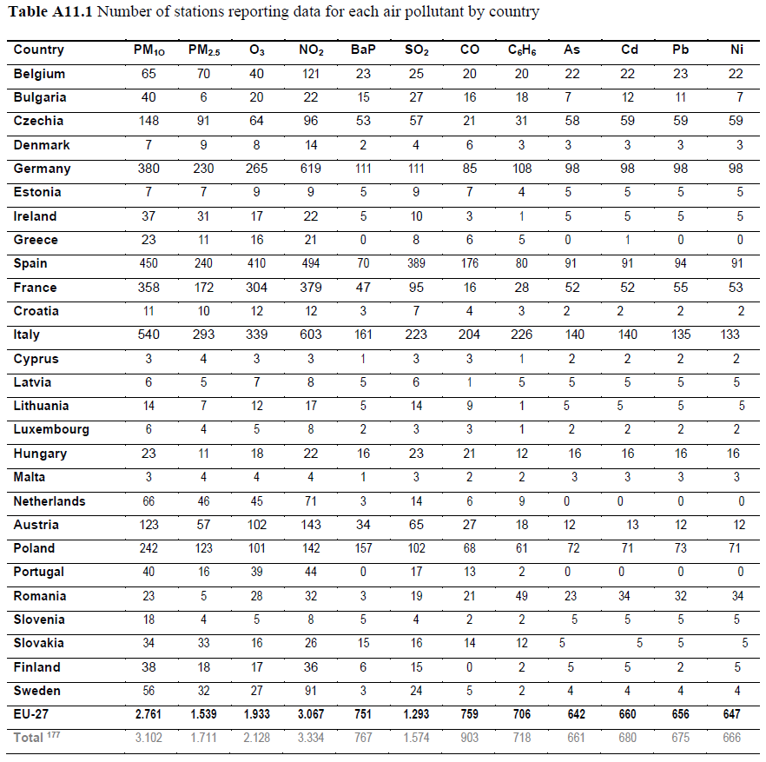
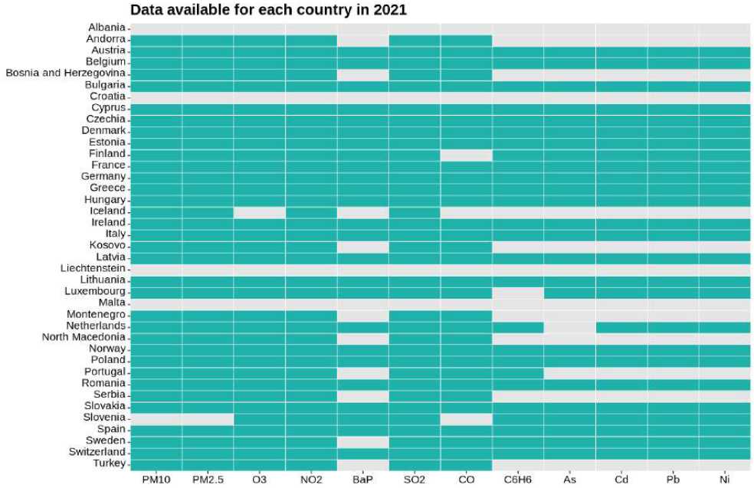
Bättre mätunderlag från de flesta andra EU-länderna
Källa: EEA
Källa: EU-kommissionen

Slide 8
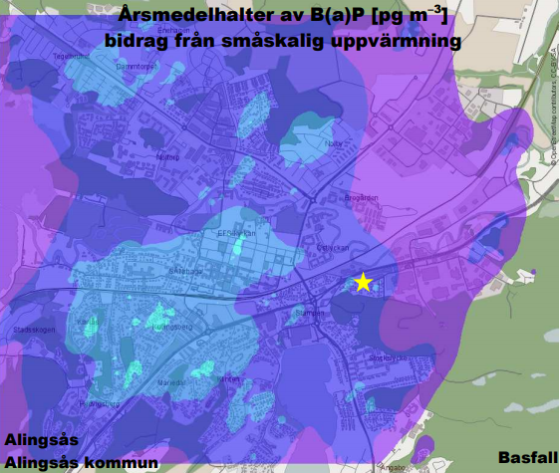
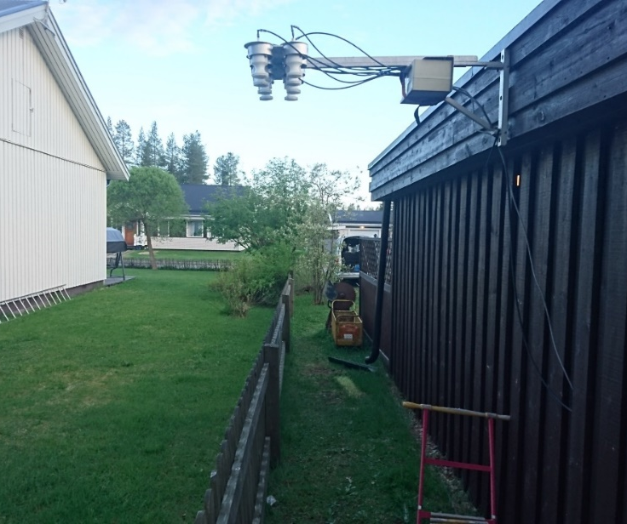
Genomförda kartläggningar
Vedrök i Västerbotten (2014) – mätningar, beräkning och hälsokonsekvenser
Nationell kartering (2015): identifiering av potentiella riskområden för höga halter av B(a)P
Kartläggning i Skellefteå, Strömsund och Alingsås (2019): Modellering och mätningar av B(a)P och partiklar
Kommunernas rapporterade objektiva skattningar – ökande trend med underlag från kartläggningar av vedeldning
Källa: SMHI
Källa: IVL

Slide 9
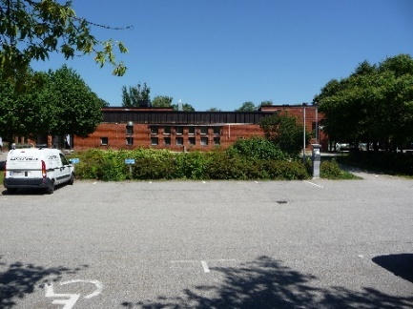
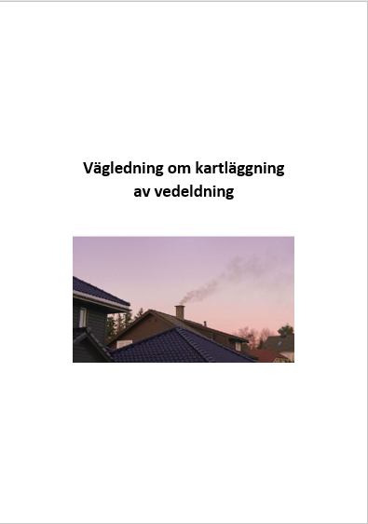
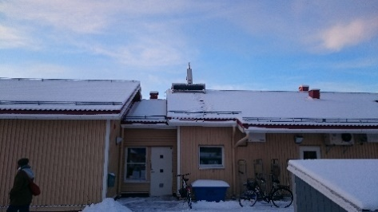
Våra planer (analyser & vägledning)
Burlöv
Stockholm
Planerat
Umeå
Analyser av PAH inkl. B(a)P – preliminärt upplägg:
De tre nationella PM2,5-stationerna i urban bakgrund
Under 2023 på alla tre stationer.
Ca 2 år bakåt på en station
Effekt av vedeldning
Kommande vägledning:
Kartläggning av vedeldning (steg för steg)
Reflab – modeller på uppdrag av Naturvårdsverket
2023

Slide 10
Behov av att kartlägga
Kunskapen om halterna av B(a)P är bristfällig i Sverige
Krav enligt direktivet (i Sverige: luftkvalitetsförordningen) att känna till luftkvalitetssituationen – kommunerna ansvarar
Miljömålsuppföljningen
Hälsostudier

Slide 11
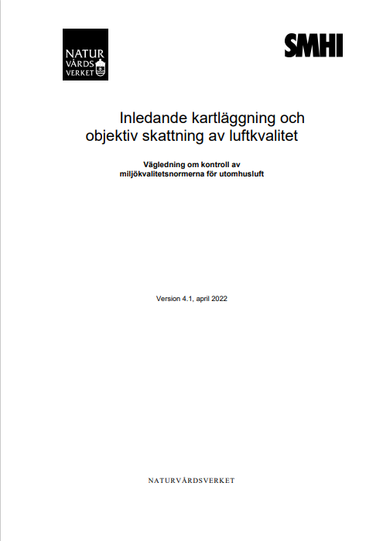
Hur kontrollera B(a)P?
Inledande kartläggning och objektiv skattning av luftkvalitet (naturvardsverket.se)
Kartlägga utsläppskällor – identifiera hot spots – uppskatta halterna
Villaområden med äldre pannor etc.
Kontakta lokala sotare
Enkät, inkomna klagomål
Dela erfarenheter med andra kommuner
Detaljerad checklista finns här!
Fördjupad kartläggning
Mätning ev i kombination med modellering i hotspot-områden.

Slide 12
Uppföljning av hälsoutfall
Hälsorelaterad miljöövervakning
Datavärd: https://ki.se/imm/halsorelaterad-miljoovervakning
Nationell kartläggning om exponering och hälsoutfall
Utvecklingsuppdrag
Eldningsvanor
Kartläggning med hjälp av sensorer
PM_{2,5} (μg/m³)

Slide 13
Länkar
Vägledning
Naturvårdsverkets vägledning:
Vedeldning (naturvardsverket.se)
Inledande kartläggning och objektiv skattning av luftkvalitet (naturvardsverket.se)
Referenslaboratoriet för luftkvalitet – Mätningar: https://www.aces.su.se/reflab/
Referenslaboratoriet för luftkvalitet – Modeller: https://www.smhi.se/reflab
Boverket: Kaminer - PBL kunskapsbanken – Boverket
Filmer
Vedpannor: https://youtu.be/FCjJbcVXVII
Lokaleldstäder: https://youtu.be/MwSWkZX-xOw
Tänd i toppen: https://www.youtube.com/watch?v=am3495wKa_E

